Slide 1
Производная в заданиях ЕГЭ
у
f/(x)
х
f(x) x₀

Slide 2
Цели урока:
повторить и обобщить теоретические знания по темам: «Геометрический смысл производной», «Применение производной к исследованию функций».
рассмотреть все типы задач, встречающиеся на ЕГЭ по математике.
проверить свои знания при самостоятельном решении задач.

Slide 3
Темы
1. Геометрический смысл производной
Проверь себя
2. Применение производной
Проверь себя

Slide 4
Устная работа
А
tg A=?
4
tg В =?
С
В
5
tg A=5/4=1,25
tg В =4/5=0,8
1
,
2
5

Slide 5
Устная работа
А
Найдите градусную меру угла А, угла В.
1
С
В
tg A= /1=
A=60⁰
tg В=1/ =
В=30⁰
6
0

Slide 6
Теория
У
k – угловой коэффициент касательной
касательная
α
0
Х

Slide 7


Если α < 90°, то k > 0.
Если $β$ > 90°, то k < 0.
у
$$β$$
0
х
Уравнение касательной
Если α = 0°, то k = 0. Касательная параллельна оси ОХ.

Slide 8
Задание №1.
На рисунке изображён график функции y = f(x) и касательная к этому графику, проведённая в точке с абсциссой -1. Найдите значение производной функции f(x) в точке х₀ = -2.
6
2
подсказка
- | 3

Slide 9
Задание №2.
6
7
8
Ответ:
0 | , | 7 | 5

Slide 10
Задание №3.
6
2
Ответ:
- | 3

Slide 11
Задание № 2.
На рисунке изображён график производной функции y = f ‘(x), определённой на интервале (-5;6). Найдите количество точек, в которых касательная к графику функции y = f(x) параллельна прямой у = 2х – 5 или совпадает с ней.
у
2
0
х
Ответ: 4
подсказка

Slide 12
Задание № 3.
К графику функции y = f(x) провели касательные под углом 135° к положительному направлению оси Ох. На рисунке изображён график производной функции. Укажите количество точек касания.
у
х
-1
Ответ: 5
подсказка

Slide 13
Задание № 4.
К графику функции y = f(x)
проведена касательная в
точке с абсциссой х₀ = 3.
Определите градусную меру
угла наклона касательной,
если на рисунке изображён
график производной этой
функции.
у
1
0
1
3
х
Ответ:
4 | 5

Slide 14
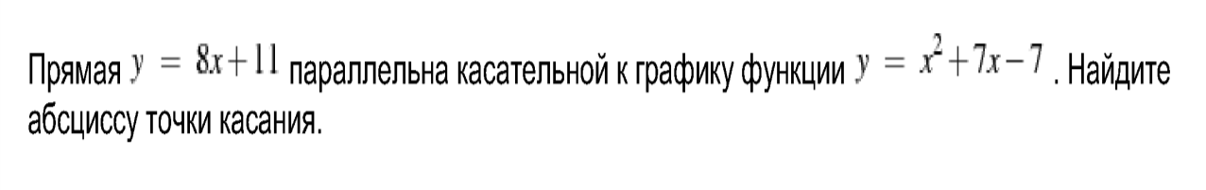
Задание № 5.
Решение:
Y’=2x+7 y’=
2x + 7 = 8
X=0,5
Ответ:
0 | , | 5
подсказка

Slide 15
Задание №10
Прямая проходит через начало координат и касается
графика функции y = f(x). Найдите производную в точке х = 4.
у
Производная функции в точке
х = 4 – это производная в точке касания х_{о}, а она равна угловому коэффициенту касательной или тангенсу угла наклона касательной к положительному направлению оси ох
х
Ответ:
0 | , | 7 | 5

Slide 16
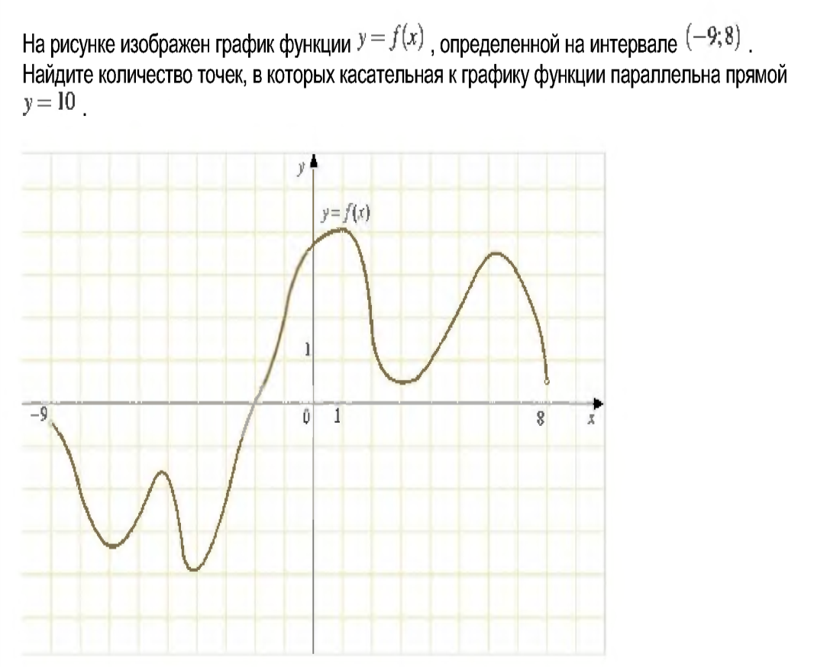
Задание № 6
Ответ:
6

Slide 17
Реши самостоятельно

Slide 18
№1

Slide 19
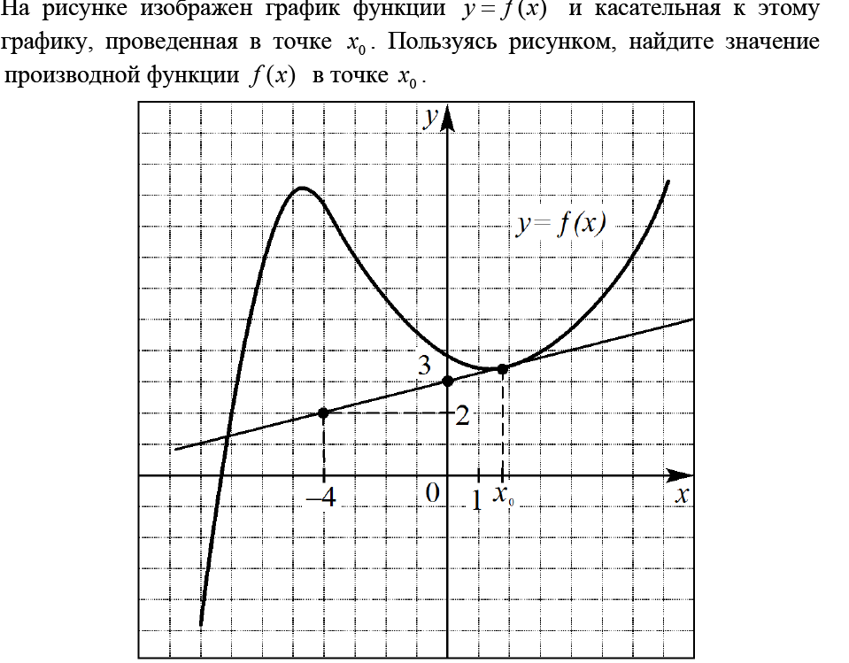
№2

Slide 20
№3

Slide 21
№4

Slide 22
№5

Slide 23
№3

Slide 24
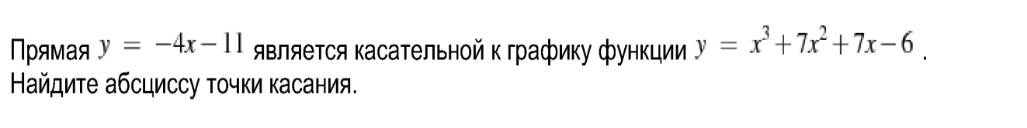
№4

Slide 25
№5
По графику производной функции определите величину угла в градусах между положительным направлением оси Ох и касательной к графику функции y = f(x) в точке х₀ = -3.
у
1
-3
х

Slide 26
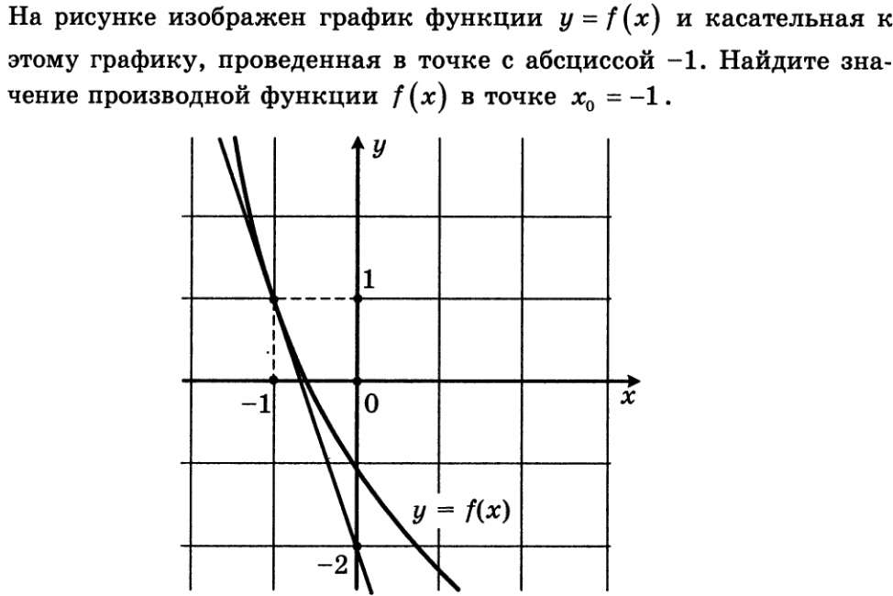
№7

Slide 27
Проверь себя!!!
№ 1. -1
№ 2. 0,25
№ 3. 1
№ 4. 1
№ 5. - 0,25
№ 6. 4
№ 7. - 3

Slide 28

$$y=f^{′}(x)$$
у
max
max
min
0
min
min
х
max
max
у
0
min
х
min
min

Slide 29
Соедините левую и правую
Части утверждений
через точку х₀ f ´(x) меняет знак с « - » на « + »
Функция возрастает на
промежутке и имеет на нем производную
функция убывает на
промежутке и имеет
на нем производную
через точку х₀ f ´(x) меняет знак с « +» на « - »
функция возрастает
на промежутке
неверно, что f ´(x) ˃ 0
функция убывает
на промежутке
неверно, что f ´(x) ˂ 0
в точке Х₀ функция имеет экстремум
Х₀ - точка минимума функции
Х₀ - точка максимума функции
f ´(x) ≤ 0
f ´(x) ≥ 0

Slide 30
Задание №1.
Укажите точку минимума функции y = f (x), заданной на отрезке [-6;4], если на рисунке изображён график её производной.
у
-6
-2
0
4
х
-5
Ответ: -2

Slide 31
Задание №2.
Укажите количество промежутков возрастания функции, используя график её производной.
у
-5
1
4
х
(-5;-3],[ 0;3] -ф.возрастает, [-3;0], [3;4)–ф.убывает
Ответ: 2

Slide 32
Задание №3.
Используя график функции, укажите промежутки, на которых её производная положительна,
отрицательна.
у
-5
-2
1
4
х
$f^{′}\left(x\right)>0$: (-5;-4), (-2;2) $f^{′}\left(x\right)<0$: (-4;-2), (2;4)

Slide 33

Задание № 4.
Решение:
Находим производную
y’=2x+7, y’=6.
Значит,
2x + 7 = 6.
x = - 0,5
Ответ: - 0,5

Slide 34
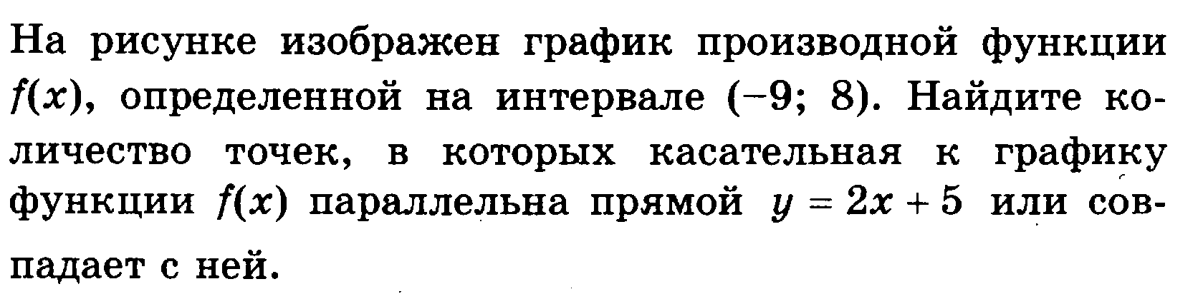
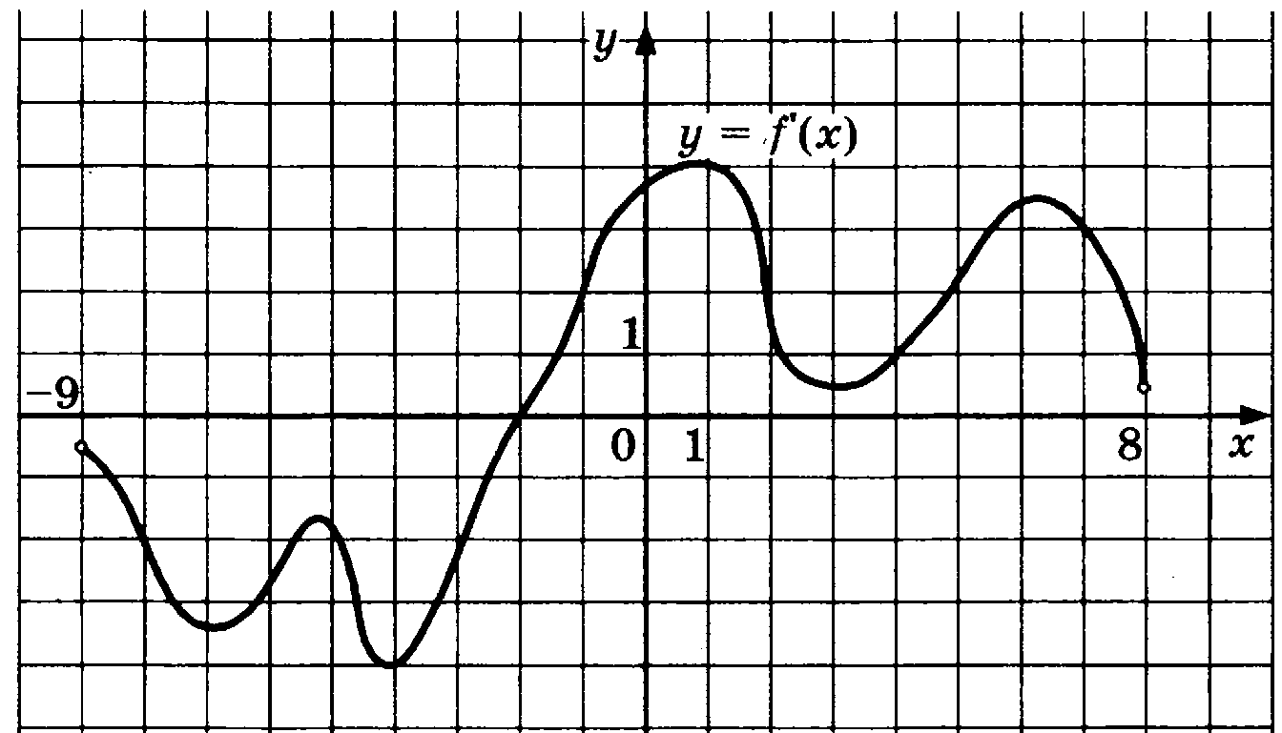
Задание № 5.
Ответ: 4

Slide 35
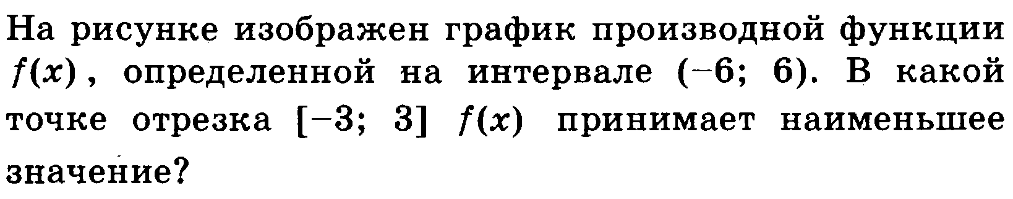
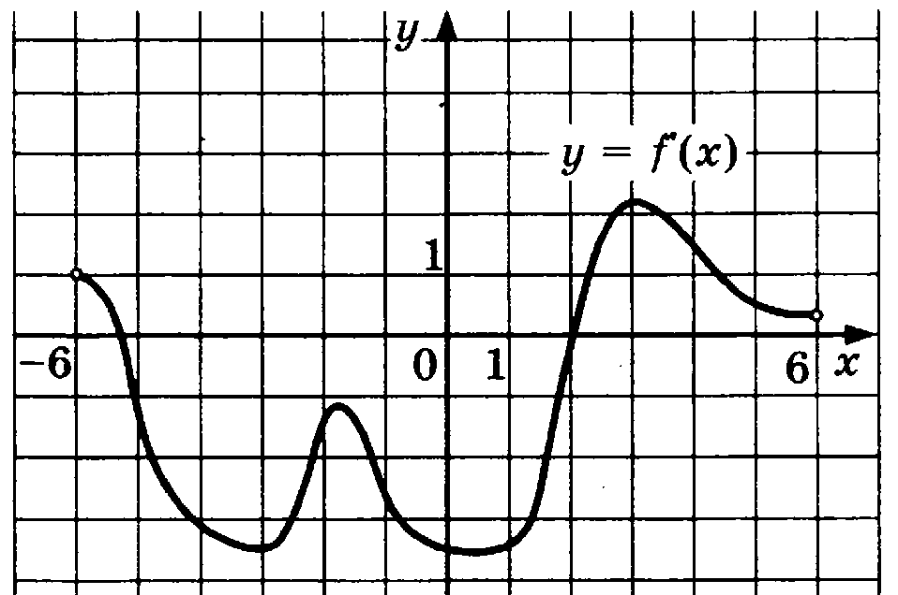
Задание № 6.
Ответ: 2

Slide 36
Реши самостоятельно

Slide 37
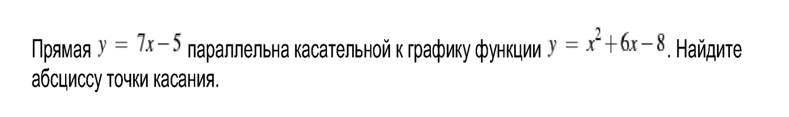
№1

Slide 38
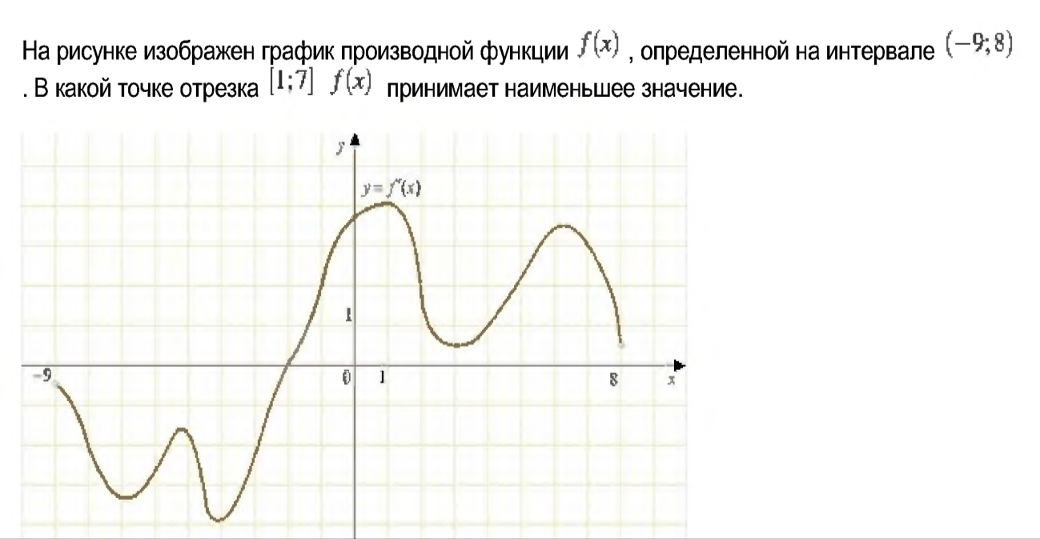
№ 2

Slide 39
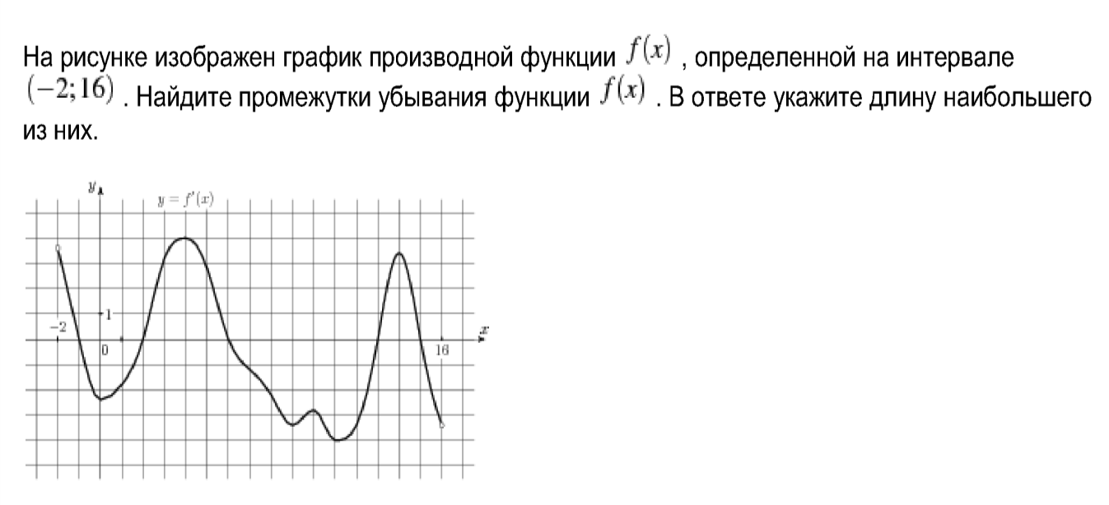
№ 3

Slide 40
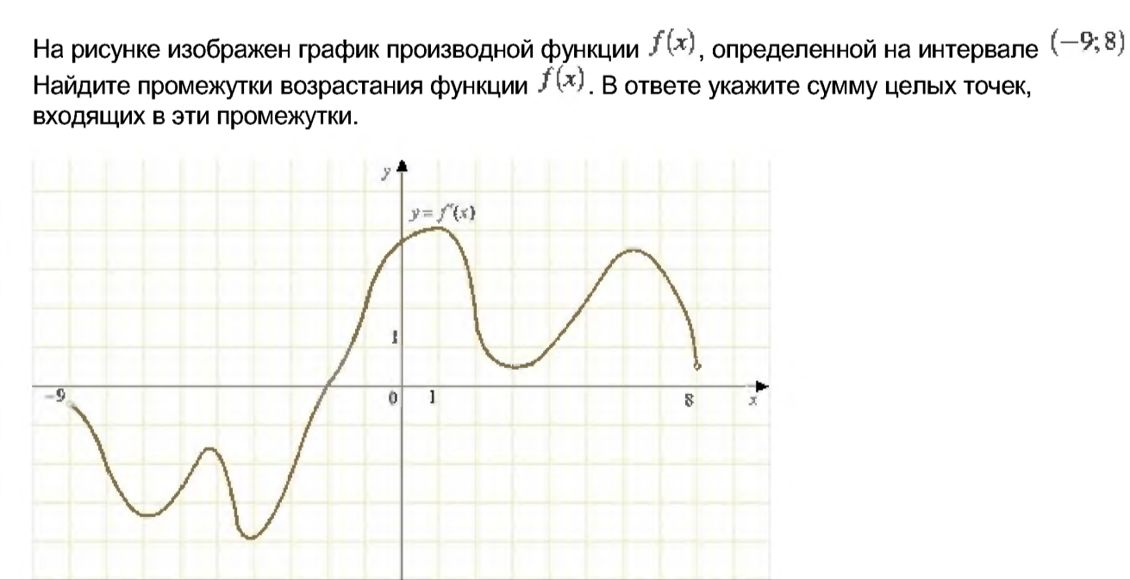
№ 4

Slide 41
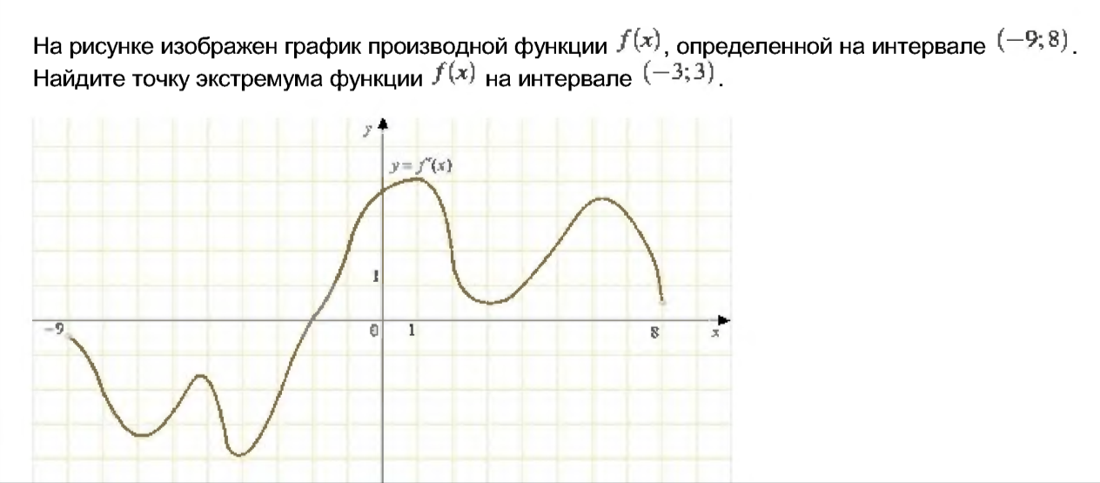
№ 5

Slide 42
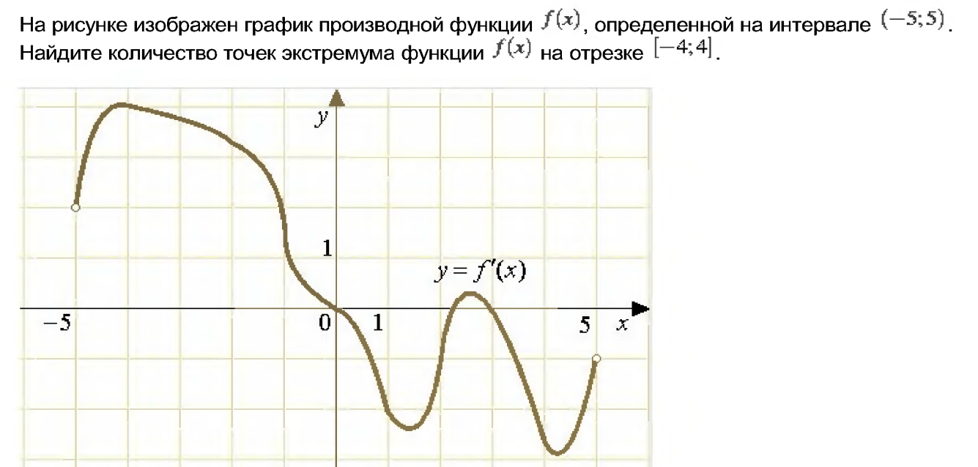
№ 6

Slide 43
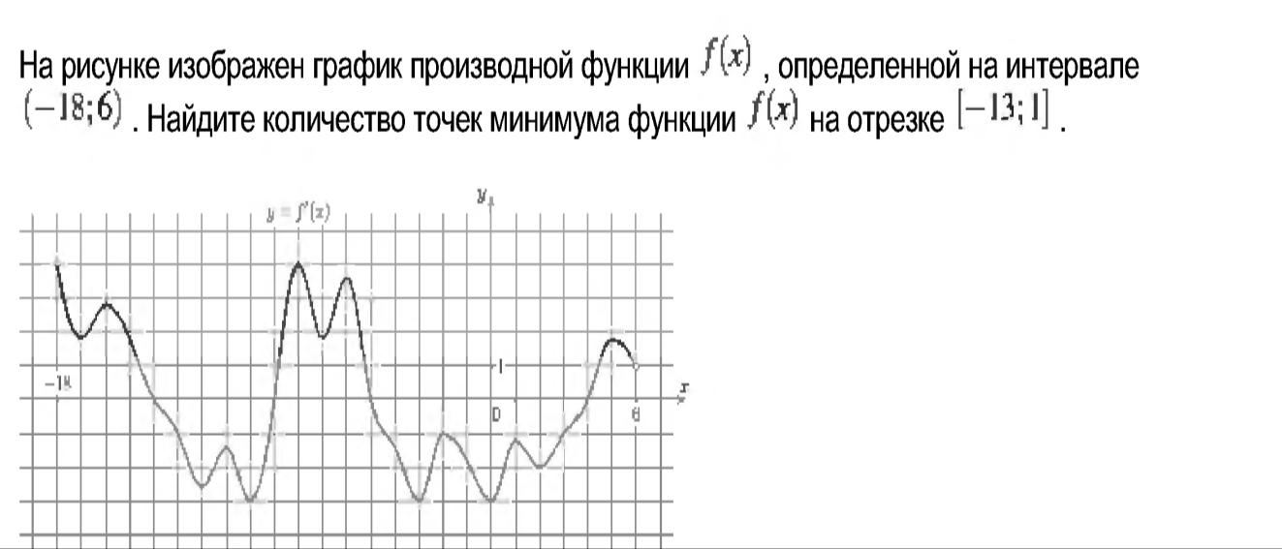
№ 7

Slide 44
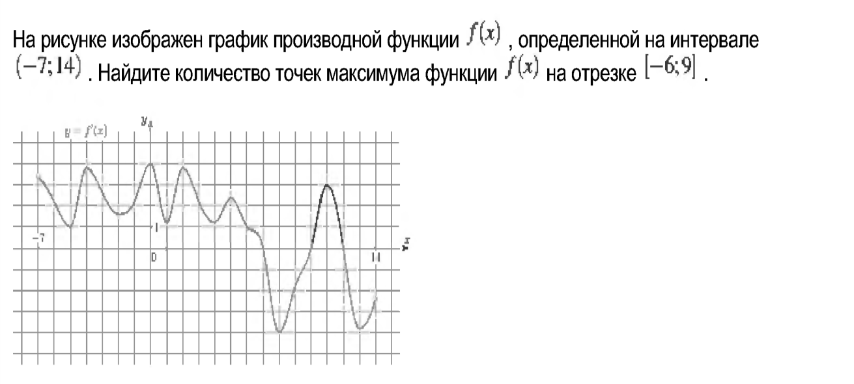
№ 8

Slide 45
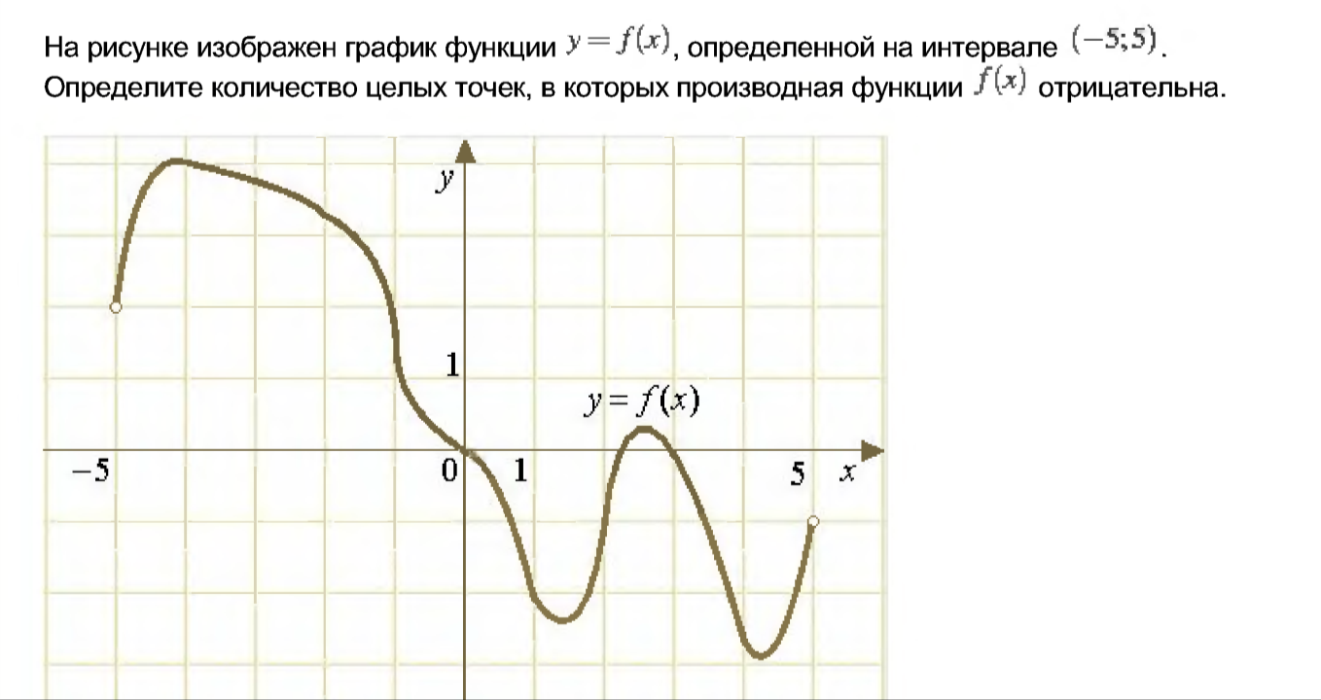
№ 9

Slide 46
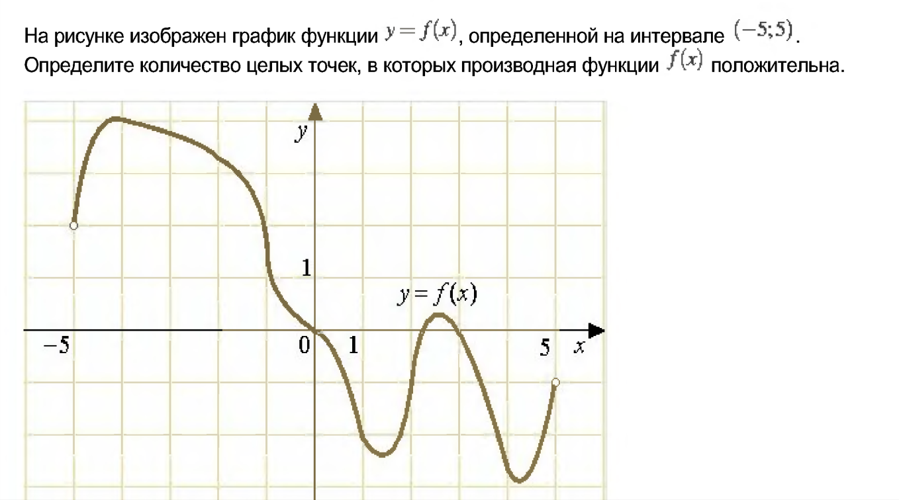
№ 10

Slide 47
Проверь себя!!!
№ 1. -1
№ 2. 0,25
№ 3. 1
№ 4. 1
№ 5.
№ 6. - 0,25
№ 7. 4
№ 8. – 3
№ 9.
№ 10.

Slide 48
у
Угловые коэффициенты параллельных прямых равны
х

Slide 49
Для вычисления углового коэффициента касательной достаточно найти отрезок касательной с концами в вершинах клеток и, считая его гипотенузой прямоугольного треугольника, найти отношение катетов.

Slide 50
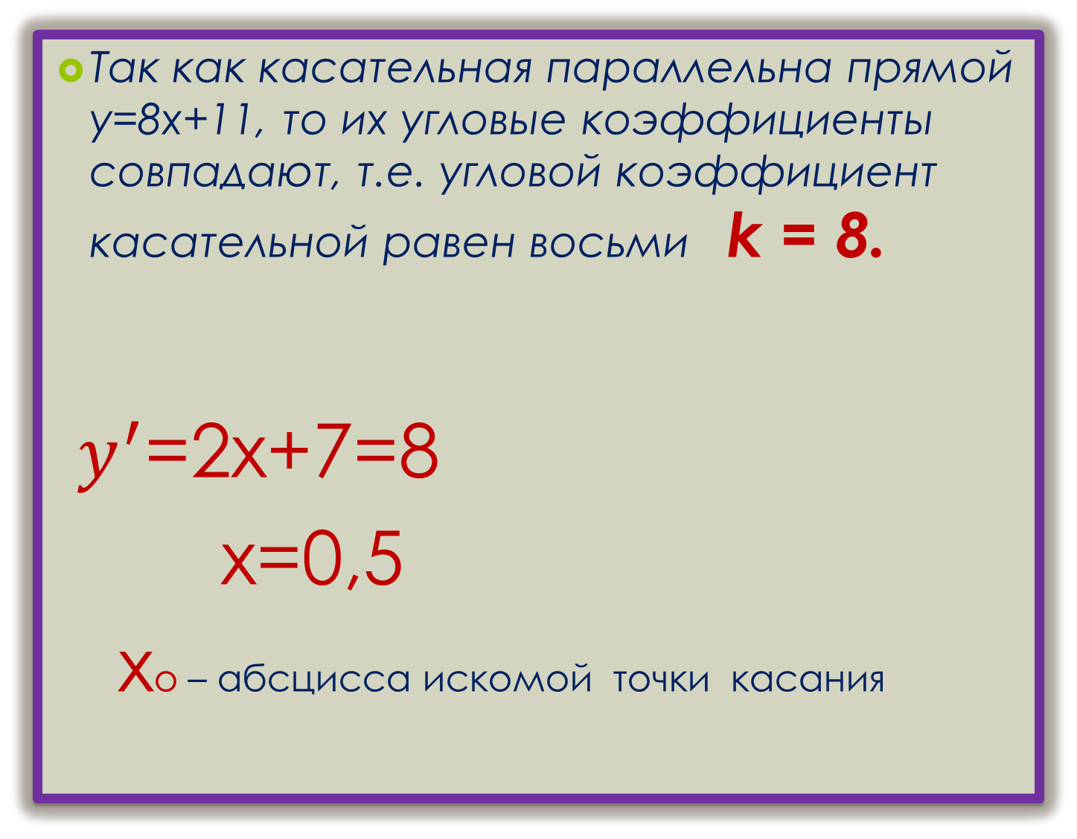
Так как касательная параллельна прямой y=8x+11, то их угловые коэффициенты совпадают, т.е. угловой коэффициент касательной равен восьми k = 8.
$y^{′}$=2x+7=8
x=0,5
xo – абсцисса искомой точки касания

Slide 51
В результате решения будут найдены абсциссы двух точек касания, которые принадлежат графику данной функции.
Но только одна из этих точек принадлежит касательной у = -4х-11, чтобы определить какая, нужно найденные абсциссы подставить в оба из данных уравнений. Должны получиться верные равенства.
у
х
0

Slide 52
tg 135° =tg(180 – 45)= - tg 45= -1, значит производная в точке касания равна -1

